Slide 1
Образовательные технологии, методы и приёмы в работе с дошкольниками.
Выполнила воспитатель МБДОУ детский сад № 41
Кустова Зоя Александровна

Slide 2
Технология (от греч. tech - искусство, мастерство, умениеи logos - слово, учение)
Педагогическая технология - это совокупность психолого-педагогических установок, определяющих специальный набор и компоновку форм, методов, способов, приёмов обучения, воспитательных средств; она есть организационно - методический инструментарий педагогического процесса
(Б.Т.Лихачёв).

Slide 3
Основные требования (критерии) педагогической технологии
Концептуальность
Системность
Управляемость
Эффективность
Воспроизводимость

Slide 4
Структура образовательной технологии
Концептуальная часть
Процессуальная часть
Содержательная часть

Slide 5
Технологии используемые в ДОУ
1. Здоровьесберегающие технологии
2. Технологии проектной деятельности
3. Технологии исследовательской деятельности
4. Информационно-коммуникационные технологии
5. Личностно-ориентированные технологии
6. Технология портфолио
7. Социоигровые технологии
8. Технология «ТРИЗ»

Slide 6
ЗДОРОВЬЕСБЕРЕГАЮЩИЕ ТЕХНОЛОГИИ
1. Пальчиковая гимнастика
2. Гимнастика для глаз
3. Дыхательная
4. Артикуляционная
5. Музыкально-дыхательные тренинги
6. Динамические паузы
7. Релаксация
8. Арттерапия, сказкотерапия
9. Двигательная терапия, музыкотерапия
10. Цвето-, звукотерапия, песочная терапия.

Slide 7
классификацию здоровьесберегающих технологий
медико-профилактические
физкультурно-оздоровительные
обеспечения
социально-психологического
благополучия ребенка
здоровьесбережения и
здоровьеобогащения
педагогов
образовательные
обучения здоровому образу жизни

Slide 8
ТЕХНОЛОГИИ ПРОЕКТИРОВАНИЯ
ЦЕЛЬ: Развитие и обогащение социально-личностного опыта посредством включения детей в сферу межличностного взаимодействия.
ЗАДАЧА
Развитие и обогащение социально-личностного опыта через вовлечение детей в сферу межличностного взаимодействия
ФОРМЫ ОРГАНИЗАЦИИ
1. Работа в группах, парах.
2. Беседы, дискуссии.
3. Социально-активные приемы: метод взаимодействия, метод экспериментирования, метод сравнения, наблюдения.

Slide 9
Классификация учебных проектов
«игровые»
«повествовательные»
«экскурсионные»
«конструктивные»

Slide 10
Типы проектов
по доминирующему методу:
исследовательские,
информационные,
творческие,
игровые,
приключенческие,
практико-ориентированные.
по характеру содержания:
включают ребенка и его семью,
ребенка и природу,
ребенка и рукотворный мир,
ребенка, общество и его культурные ценности.
по характеру участия ребенка в проекте:
заказчик,
эксперт,
исполнитель,
участник от зарождения идеи до получения результата.
по характеру контактов:
осуществляется внутри одной возрастной группы,
в контакте с другой возрастной группой,
внутри ДОУ,
в контакте с семьей,
учреждениями культуры,
общественными организациями (открытый проект).
по количеству участников:
индивидуальный,
парный,
групповой,
фронтальный.
по продолжительности:
краткосрочный,
средней продолжительности,
долгосрочный.

Slide 11
ТЕХНОЛОГИЯ ИССЛЕДОВАТЕЛЬСКОЙ ДЕЯТЕЛЬНОСТИ
ЦЕЛЬ
исследовательской деятельности в детском саду - сформировать у дошкольников основные ключевые компетенции, способность к исследовательскому типу мышления.
ЗАДАЧА
Сформировать у дошкольников основные ключевые компетенции, способность к исследовательскому типу мышления.
ФОРМЫ РАБОТЫ
- эвристические беседы;
- постановка и решение вопросов проблемного характера;
- наблюдения;
- моделирование (создание моделей об изменениях в неживой природе);
- опыты;
- фиксация результатов: наблюдений, опытов, экспериментов, трудовой деятельности;
- «погружение» в краски, звуки, запахи и образы природы;
- подражание голосам и звукам природы;
- использование художественного слова;
- дидактические игры, игровые обучающие и творчески развивающие ситуации;
- трудовые поручения, действия.

Slide 12
Содержание познавательно-исследовательской деятельности
Опыты (экспериментирование)
Состояние и превращение вещества.
Движение воздуха, воды.
Свойства почвы и минералов.
Условия жизни растений.
Коллекционирование (классификационная работа)
Виды растений.
Виды животных.
Виды строительных сооружений.
Виды транспорта.
Виды профессий.
Путешествие по карте
Стороны света.
Рельефы местности.
Природные ландшафты и их обитатели.
Части света, их природные и культурные «метки» - символы.
Путешествие по «реке времени»
Прошлое и настоящее человечества (историческое время) в «метках» материальной цивилизации (например, Египет — пирамиды).
История жилища и благоустройства.

Slide 13
ИНФОРМАЦИОННО-КОММУНИКАЦИОННЫЕ ТЕХНОЛОГИИ
ЗАДАЧИ
1. Стать для ребенка проводником в мир новых технологий, наставником в выборе компьютерных программ;
2. Сформировать основы информационной культуры его личности, повысить профессиональный уровень педагогов и компетентность родителей.

Slide 14
Требования к компьютерным программам ДОУ
● Исследовательский характер
● Легкость для самостоятельных занятий детей
● Развитие широкого спектра навыков и представлений
● Возрастное соответствие
● Занимательность

Slide 15
Классификация программ
● Развитие воображения, мышления, памяти
● Говорящие словари иностранных языков
● Простейшие графические редакторы
● Игры-путешествия
● Обучение чтению, математике
● Использование мультимедийных презентаций

Slide 16
Преимущества компьютера
● Предъявление информации на экране компьютера в игровой форме вызывает у детей огромный интерес;
● Несет в себе образный тип информации, понятный дошкольникам;
движения, звук, мультипликация надолго привлекает внимание ребенка;
● Обладает стимулом познавательной активности детей;
предоставляет возможность индивидуализации обучения;
● В процессе своей деятельности за компьютером дошкольник приобретает уверенность в себе;
● Позволяет моделировать жизненные ситуации, которые нельзя увидеть в повседневной жизни.

Slide 17
Ошибки при использовании информационно-коммуникационных технологий:
- Недостаточная методическая подготовленность педагога
- Неправильное определение дидактической роли и места ИКТ на занятиях
- Бесплановость, случайность применения ИКТ
- Перегруженность занятия демонстрацией.

Slide 18
ИКТ в работе современного педагога
- Подбор иллюстративного материала к занятиям и для оформления стендов, группы, кабинетов (сканирование, интернет, принтер, презентация).
- Подбор дополнительного познавательного материала к занятиям, знакомство со сценариями праздников и других мероприятий.
- Обмен опытом, знакомство с периодикой, наработками других педагогов России и зарубежья.
- Оформление групповой документации, отчетов. Компьютер позволит не писать отчеты и анализы каждый раз, а достаточно набрать один раз схему и в дальнейшем только вносить необходимые изменения.
- Создание презентаций в программе Рower Рoint для повышения эффективности образовательных занятий с детьми и педагогической компетенции у родителей в процессе проведения родительских собраний.

Slide 19
ЛИЧНОСТНО ОРИЕНТИРОВАННЫЕ ТЕХНОЛОГИИ
ЗАДАЧИ
1. Гуманистическая направленность содержания деятельности ДОУ
2. Обеспечение комфортных, бесконфликтных и безопасных условий развития личности ребенка, реализация ее природных потенциалов, индивидуальный подход к воспитанникам.
ФОРМЫ ОРГАНИЗАЦИИ
1. Игры, спортивные досуги, НОД.
2. Упражнения, наблюдения, экспериментальная деятельность.
3. Гимнастика, массаж, тренинг, образно-ролевые игры, этюды.

Slide 20
В рамках личностно-ориентированных технологий самостоятельными направлениями выделяются
гуманно-личностные технологии, отличающиеся своей гуманистической сущностью психолого-терапевтической направленностью на оказание помощи ребенку с ослабленным здоровьем, в период адаптации к условиям дошкольного учреждения.
технология сотрудничества реализует принцип демократизации дошкольного образования, равенство в отношениях педагога с ребенком, партнерство в системе взаимоотношений «Взрослый - ребенок».
педагогические технологии на основе гуманизации и демократизации педагогических отношений с процессуальной ориентацией, приоритетом личностных отношений, индивидуального подхода, демократическим управлением и яркой гуманистической направленностью содержания.

Slide 21
Технология «Портфолио педагога»
Современное образование нуждается в новом типе педагога:
творчески думающим,
владеющим современными технологиями образования,
приемами психолого-педагогической диагностики,
способами самостоятельного конструирования педагогического процесса в условиях конкретной практической деятельности,
умением прогнозировать свой конечный результат

Slide 22
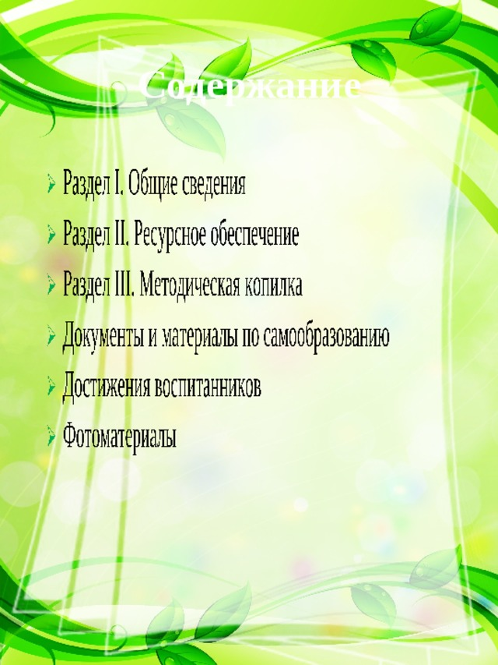

Slide 23
Технология портфолио дошкольника
Существует ряд функций портфолио:
- диагностическая (фиксирует изменения и рост за определенный период времени),
- содержательная (раскрывает весь спектр выполняемых работ),
- рейтинговая (показывает диапазон умений и навыков ребенка) и др.

Slide 24


Slide 25
СОЦИОИГРОВЫЕ ТЕХНОЛОГИИ
ЗАДАЧИ
1. Развитие взаимодействия «ребенок-ребенок», «ребенок-родитель», «ребенок-взрослый» для обеспечения душевного благополучия.
2. Коррекция импульсивного, агрессивного, демонстративного, протестного поведения
3. Формирование навыков и умений дружеского коммуникативного взаимодействия
4. Решение задач «социального» закаливания
5. Развитие навыков полноценного межличностного общения, позволяющего ребенку понять самого себя.
ФОРМЫ ОРГАНИЗАЦИИ
1. Коллективные дела, работа в малых группах на НОД, тренинги на умение договариваться
2. Игры с правилами, игры-соревнования, игры-драматизации, сюжетно-ролевые игры
3. Сказкотерапия
4. Метод создания проблемных ситуаций с элементами самооценки
5. Тренинги, самопрезентации

Slide 26
СОЦИОИГРОВЫЕ ТЕХНОЛОГИИ
-игры и упражнения, формирующие умение выделять основные, характерные признаки предметов, сравнивать, сопоставлять их
- группы игр на обобщение предметов по определенным признакам
- группы игр, в процессе которых у дошкольников развивается умение отличать реальные явления от нереальных
- группы игр, воспитывающих умение владеть собой, быстроту реакции на слово, фонематический слух, смекалку и др.

Slide 27
ТЕХНОЛОГИЯ «ТРИЗ»
ЦЕЛЬ
использования данной технологии в детском саду - развитие, с одной стороны, таких качеств мышления, как гибкость, подвижность, системность, диалектичность; с другой – поисковой активности, стремления к новизне; речи и творческого воображения. ЗАДАЧА ТРИЗ
- технологии в дошкольном возрасте – это привить ребенку радость творческих открытий.
Основной критерий в работе с детьми – доходчивость и простота в подаче материала и в формулировке сложной, казалось бы, ситуации.

Slide 28
ТЕХНОЛОГИЯ «ТРИЗ»
Первый этап – определение положительных и отрицательных свойств качества какого-либо предмета или явления, не вызывающих стойких ассоциаций у детей.
Второй этап – определение положительных и отрицательных свойств предмета или явления в целом

Slide 29
Заключение
Таким образом, специфика технологического подхода состоит в том, что воспитательно-образовательный процесс должен гарантировать достижение поставленных целей. В соответствии с этим в технологическом подходе к обучению выделяются:
- постановка целей и их максимальное уточнение (воспитание и обучение с ориентацией на достижение результата;
- подготовка методических пособий (демонстрационный и раздаточный) в соответствии с учебными целями и задачами;
- оценка актуального развития дошкольника, коррекция отклонений, направленная на достижение целей;
- заключительная оценка результата - уровень развития дошкольника.

Slide 30
Творите сами. Как нет детей без воображения, так нет и педагога без творческих порывов. Творческих Вам успехов!

